Slide 1
1.3 函数的极限
一、自变量趋向无穷大时函数的极限
二、自变量趋向有限值时函数的极限
三、函数极限的性质

Slide 2
自变量的变化过程：

Slide 3
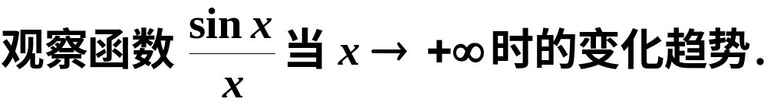

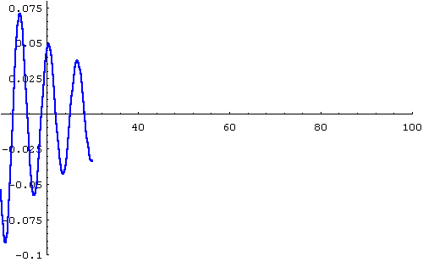
一、自变量趋向无穷大时函数的极限
播放

Slide 4
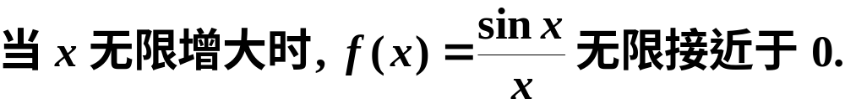
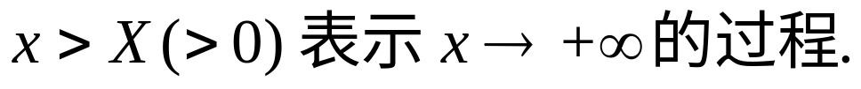
通过上面演示实验的观察:
问题:
如何用数学语言刻划函数“无限接近”.

Slide 5
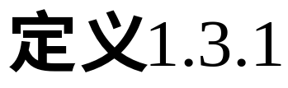
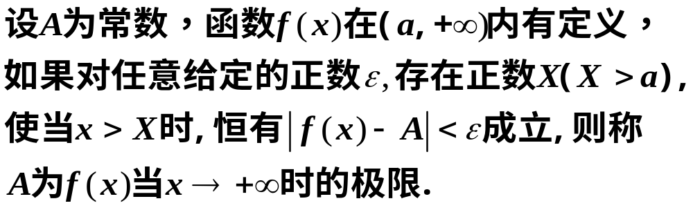
1. x→ +∞时 f (x) 的极限

Slide 6

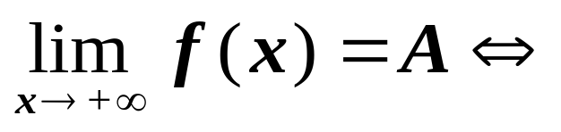

Slide 7
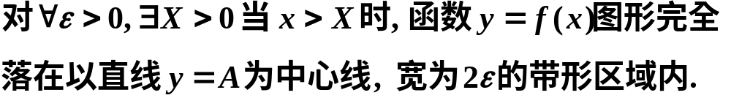
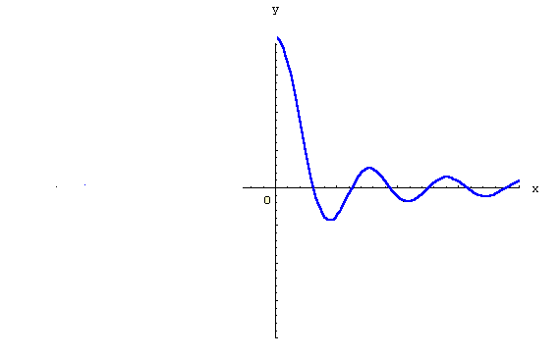
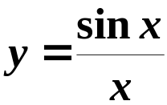



几何意义

Slide 8
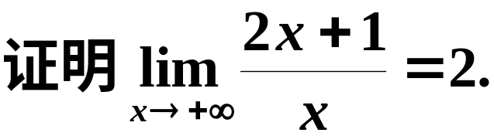
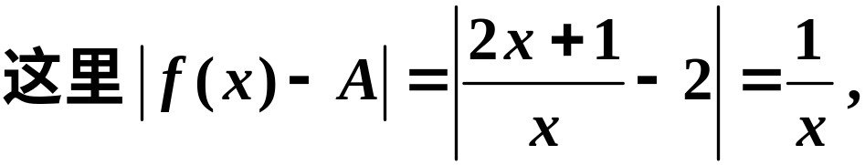
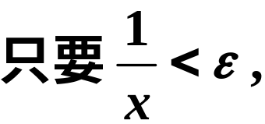
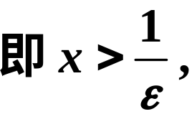

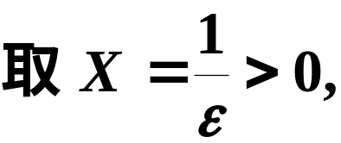


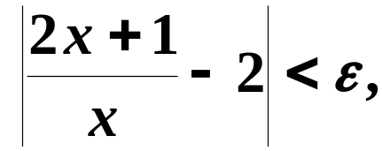
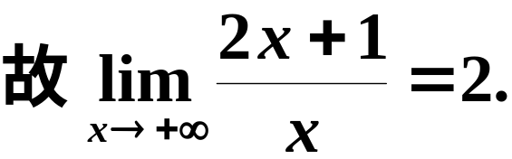
例1
证

Slide 9
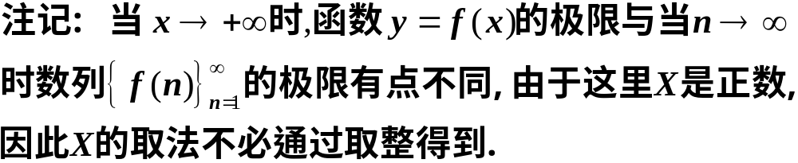

Slide 10
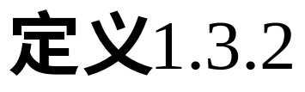
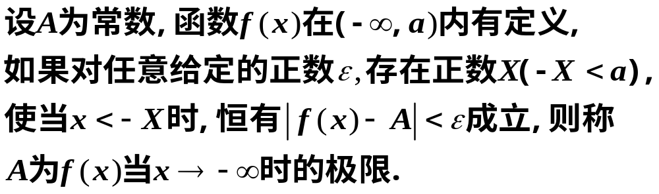
2. x→− ∞ 时 f (x) 的极限

Slide 11
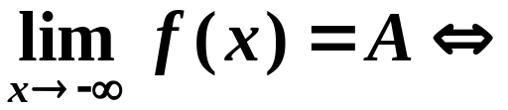
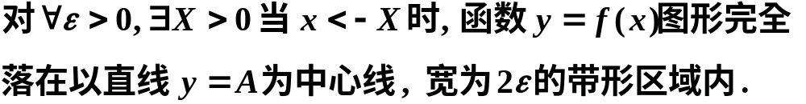
几何意义

Slide 12
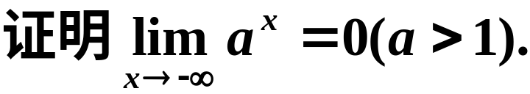
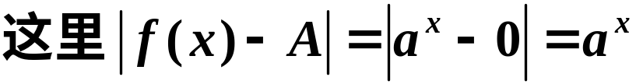



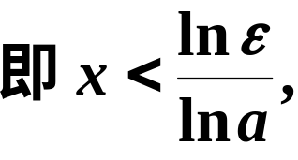
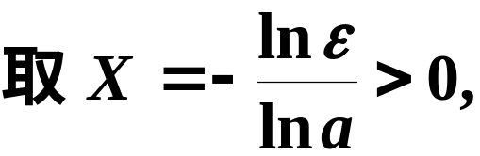


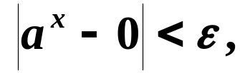
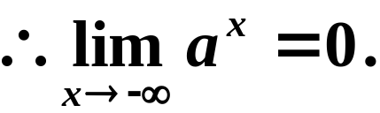
例2
证

Slide 13
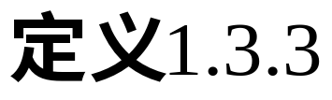
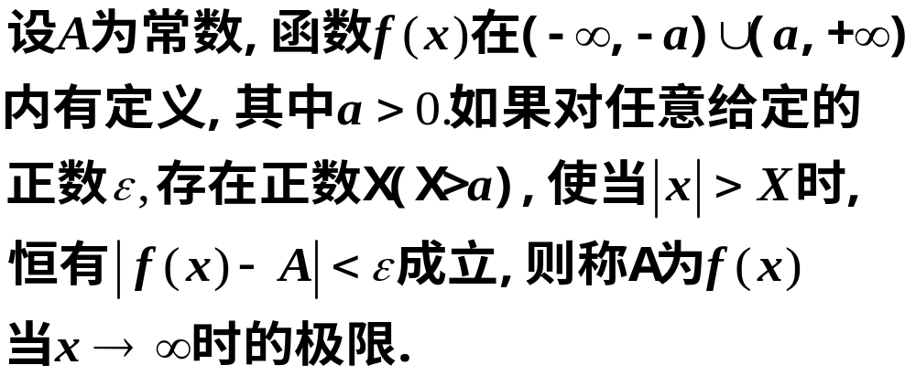
3. x→ ∞时f(x)的极限

Slide 14
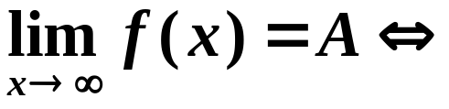
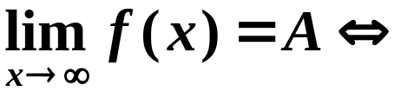
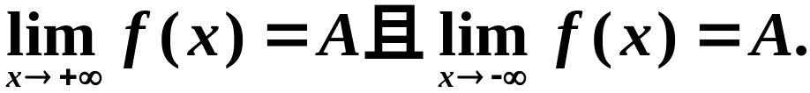
定理1.3.1

Slide 15
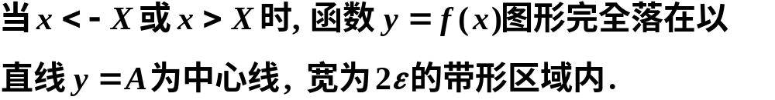
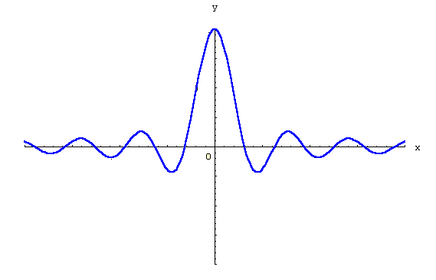

几何意义

Slide 16
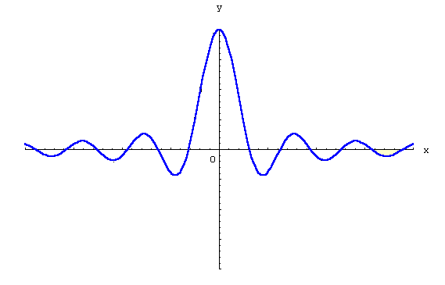
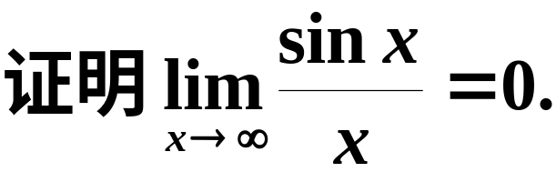
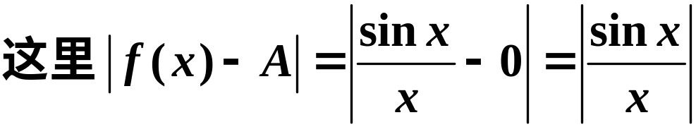
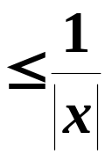
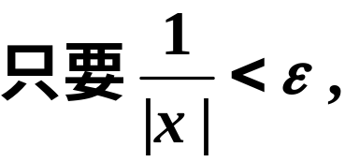
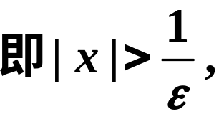


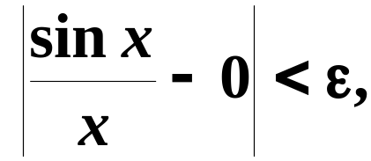
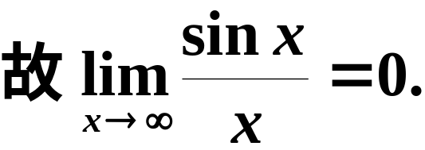
例3
证

Slide 17
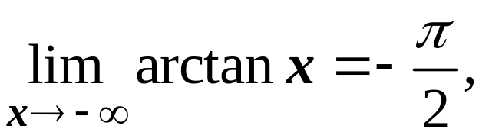
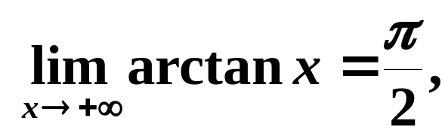
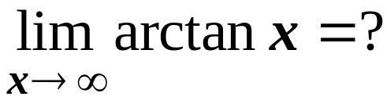
问：

Slide 18
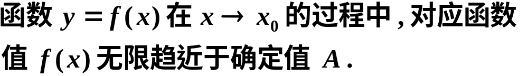







二、自变量趋向有限值时函数的极限
问题:

Slide 19
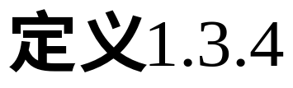
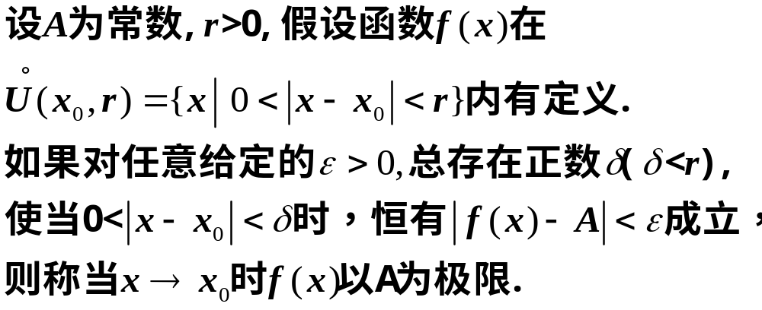
1. x→ x₀ 时 f (x) 的极限

Slide 20

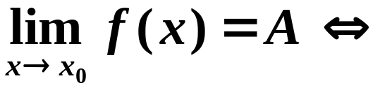




Slide 21












几何意义

Slide 22






例4
证

Slide 23



例5
例6
例7

Slide 24









例8
证
函数在点x=1处没有定义.

Slide 25










例9
证

Slide 26









2.单侧极限:
例如,

Slide 27




Slide 28


定理1.3.2
由此有

Slide 29








例10
证
左右极限存在但不相等,

Slide 30

例11

Slide 31




三、函数极限的性质
定理1.3.3

Slide 32



Slide 33

定理1.3.4

Slide 34

定理1.3.5

Slide 35






Slide 36





例如,
函数极限与数列极限的关系
函数极限存在的充要条件是它的任何子列的极限都存在,且相等.

Slide 37


Slide 38









例12
证

Slide 39






二者不相等,

Slide 40








五、小结
函数极限的统一定义
(见下表)

Slide 41

















过 程
时 刻
从此时刻以后
过 程
时 刻
从此时刻以后

Slide 42

思考题

Slide 43







思考题解答
左极限存在,
右极限存在,
不存在.

Slide 44



练 习 题
一、填空题:

Slide 45



Slide 46

练习题答案

Slide 47
二、自变量趋向无穷大时函数的极限

Slide 48

二、自变量趋向无穷大时函数的极限

Slide 49

二、自变量趋向无穷大时函数的极限

Slide 50

二、自变量趋向无穷大时函数的极限

Slide 51

二、自变量趋向无穷大时函数的极限

Slide 52

二、自变量趋向无穷大时函数的极限

Slide 53

二、自变量趋向无穷大时函数的极限

Slide 54

二、自变量趋向无穷大时函数的极限

Slide 55
二、自变量趋向无穷大时函数的极限

